Slide 1
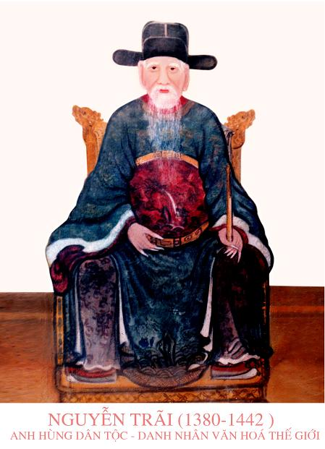

Slide 2

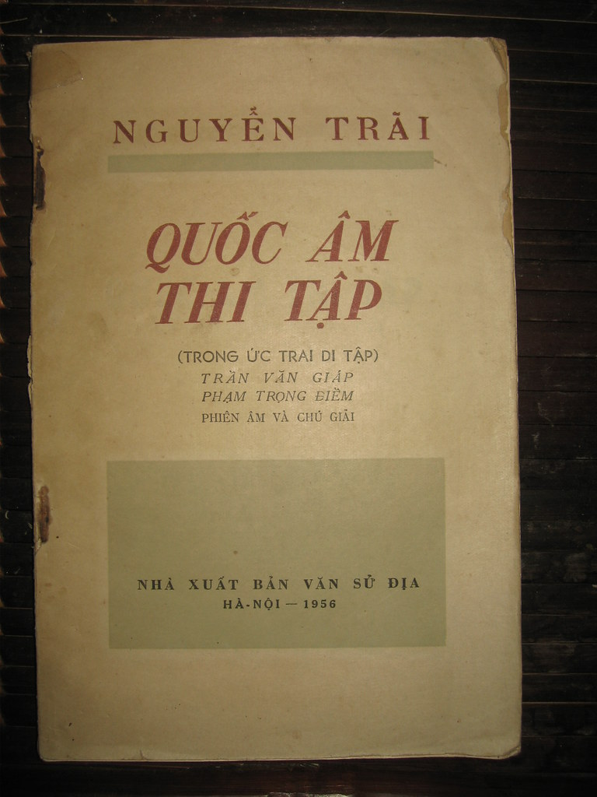


Slide 3
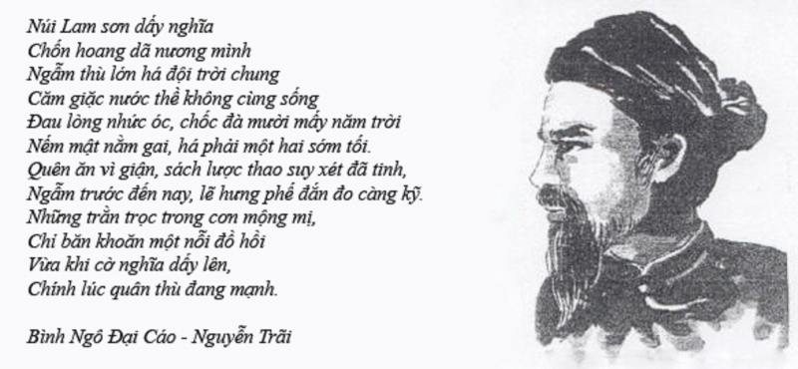

Slide 4
Tiết 6: BẢO KÍNH CẢNH GIỚI
(Bài 43)
Nguyễn Trãi

Slide 5
Tìm hiểu khái quát về tác phẩm
Tập thơ “Quốc Âm Thi Tập”
- Tập thơ gồm 254 bài, là tập thơ chữ Nôm đầu tiên.
- Giá trị:
+ Nội dung: Phản ánh tư tưởng tình cảm, vẻ đẹp toàn diện của Nguyễn Trãi. Đó là tư tưởng nhân nghĩa, yêu nước thương dân, giữ gìn nhân cách, hoà cảm với thiên nhiên.
+ Nghệ thuật: sáng tạo trong thể thơ Nôm, Đường luật, có xen câu lục ngôn với câu thất ngôn.
- Bố cục của tập thơ: 4 phần : Vô đề, Môn thì lệnh (thời tiết), Môn hoa mộc (cây cỏ), Môn cầm thú (thú vật)
Nêu những nét khái quát về Quốc âm thi tập?

Slide 6
2. Bài thơ “Bảo Kính Cảnh Giới”
Nằm trong mục Bảo kính cảnh giới, vị trí số 43 trên tổng số 62 bài.
Nêu vị trí bài thơ trong tập thơ?

Slide 7
II. Đọc hiểu văn bản
Bức tranh thiên nhiên, cuộc sống
* Hoàn cảnh của tác giả: C1 ngắt nhịp 1/2/3 chậm rãi -> tác giả thảnh thơi, nhàn nhã đang dạo bước thưởng ngoạn cảnh. Đó là những khoảnh khắc hiếm thấy trong c/đ nhà thơ.
PHIẾU HỌC TẬP
+ Câu 1 giới thiệu như thế nào về hoàn cảnh của tác giả?
..................................................................................................................................................
..................................................................................................................................................
+ Bức tranh thiên nhiên được hiện lên như thế nào?
..................................................................................................................................................
..................................................................................................................................................
+ Bức tranh cuộc sống được hiện lên như thế nào?
..................................................................................................................................................
..................................................................................................................................................
+ Nhận xét về cảnh ngày hè trong bài thơ? Vẻ đẹp của nhân vật trữ tình đằng sau bức tranh ấy?
..................................................................................................................................................
..................................................................................................................................................

Slide 8
Từ láy là động từ mạnh
-> sức sống của cây như từ bên trong hối hả trào ra bên ngoài khiến tán cây vươn ra mạnh mẽ, che rợp cả không gian.
Cây hòe: “đùn đùn tán rợp giương”
- Hình ảnh:
Cảnh thiên nhiên quen thuộc, gần gũi với làng quê VN,.
* Bức tranh thiên nhiên, cuộc sống:
Hoa lựu: “phun thức đỏ”
Động từ “phun” khiến màu đỏ như tạo thành dòng tuôn chảy, tô đậm sắc đỏ của hoa
Sen hồng: toả ngát mùi hương
Sức sống mãnh liệt
Tiếng của làng nghề chài lưới lao xao vọng lại
- Âm thanh:
Đảo tính từ, từ láy lên đầu
-> nhấn mạnh không khí rộn rã, tươi vui trong đời sống người lao động.
Tiếng ve lúc mặt trời sắp lặn như tiếng đàn

Slide 9
Bức tranh thiên nhiên mùa hè được miêu tả từ gần tới xa, có sự kết hợp hài hòa giữa đường nét, msắc với âm thanh, giữa con người và cảnh vật. Tất cả đều gần gũi, bình dị, tĩnh ở bên ngoài mà tràn đầy, ứa căng sức sống ở bên trong
Tình cảm yêu thiên nhiên, tư thế ung dung, thảnh thơi và khả năng bao quát, nắm bắt lấy cái hồn cảnh vật của nhà thơ.

Slide 10
2. Khát vọng của nhà thơ.
- Niềm mong ước: có cây đàn của vua Thuấn
- MĐ của niềm mong ước: Mỗi khi cây đàn ấy gảy khúc Nam phong thì mưa thuận gió hòa, nhân dân làm ăn sung sướng no đủ. Tác giả dùng câu 6 chữ để kết bài nhằm cô đặc, nhấn mạnh niềm mong ước của mình. Ông không hề nghĩ đến mình mà toàn tâm, toàn ý hướng về dân, lo cho dân.
=> Ở phần đầu bài thơ tưởng t/g say đắm với thiên nhiên, cảnh vật nhưng đến đây ông lại bộc lộ niềm thương và nỗi lo đau đáu cho dân-> biểu hiện của 1 trái tim lớn, một nhân cách cao cả, thân nhà mà tâm không nhàn.
Từ 6 câu đầu đến 2 câu cuối mạch cảm xúc của nhà thơ đã có sự vận động ntn? Qua đó niềm mong ước của nhà thơ?
Cảm nhận của em về tâm hồn tác giả Nguyễn Trãi?

Slide 11
3. Tổng kết
* Nghệ thuật:
- Vận dụng một cách sáng tạo thể thơ Đường luật với sự đan xen của câu sáu chữ và câu bảy chữ
- Ngôn ngữ thơ giản dị, trong sáng, gần gũi với khẩu ngữ (lời ăn tiếng nói hàng ngày của nhân dân) nhưng lại rất giàu cảm xúc và giàu sức gợi
- Bút pháp tả cảnh ngụ tình đặc trưng của văn học trung đại: Miêu tả thiên nhiên, đất trời và cảnh đời sống sinh hoạt của con người để qua đó bộc lộ một cách kín đáo tâm tư, tình cảm, nỗi lòng của mình về con người, về cuôc đời.
* Nội dung:
- Bức tranh mùa hè đẹp đẽ, thơ mộng.
- Tâm hồn yêu thiên nhiên, yêu đời, yêu nhân dân, đất nước của Nguyễn Trãi.
Đánh giá về giá trị nội dung và
giá trị nghệ thuật của bài thơ?

Slide 12
Hãy viết đoạn văn (khoảng 10 – 15 dòng) nhận xét về vẻ đẹp tâm hồn Nguyễn Trãi hiện lên trong bài thơ?

